Slide 1
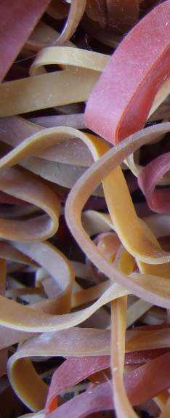
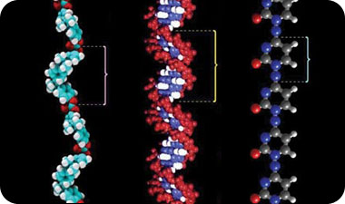
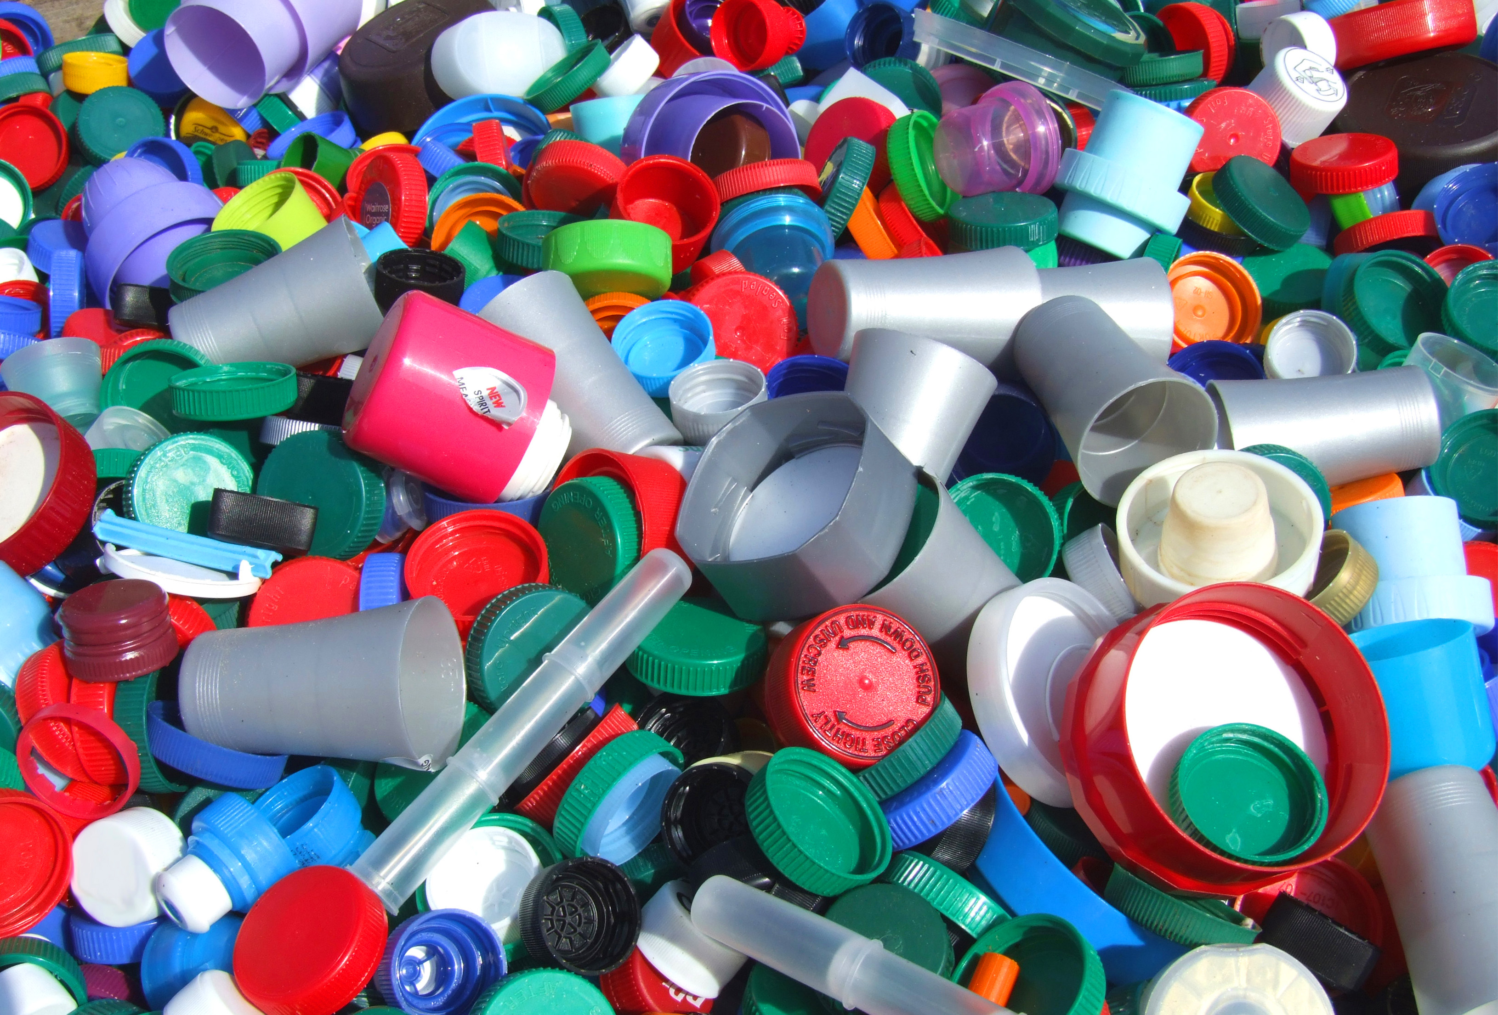
"פולימרים סינתטיים חומרים כבקשתך"
חלק V
מצגת על פי הספר של נאוה מילנר בהוצאת מכון ויצמן למדע
ד"ר מלכה יאיון
מספר שקפים עברו עריכה מתוך המצגת של אילנה זוהר

Slide 2
פרק ה' - קשרי צילוב
פולימרים
עם קשרי צילוב
ללא קשרי צילוב
קוולנטיים
הרבה
מעט
קשרי צילוב - קשרים קוולנטיים בין שרשרות הפולימר.

Slide 3
יצירת קשרי הצלבה
בדחיסה
בסיפוח
לאחר פילמור
בזמן פילמור

Slide 4
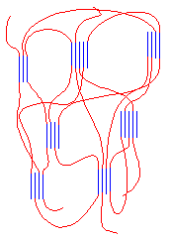
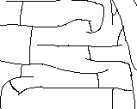
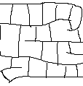
איור של פולימר מוצלב
פולימר מוצלב
פולימר לא מוצלב
הצלבות - קשרים קוולנטיים בין השרשרות

Slide 5
יצירת קשרי הצלבה
בדחיסה
לאחר פילמור
בזמן פילמור

Slide 6
א. צילוב ע”י תגובת דחיסה:
כאשר יש לפולימר המוגמר קבוצות צדדיות המכילות קב’ פונקציונליות.
-CH₂-CH-CH₂-CH - CH₂- CH-CH₂- CH- CH₂-CH-
-OH
-OH
-OH
-OH
-OH
=
O
HOO-C-CH₂-C-O-OH
=
O
-OH
-OH
-OH
-OH
-OH
-CH₂-CH-CH₂-CH - CH₂- CH-CH₂- CH- CH₂-CH-

Slide 7
צילוב אחרי הפילמור
-CH₂-CH-CH₂-CH - CH₂- CH-CH₂- CH- CH₂-CH-
-OH
-OH
=
-OH
-OH
O
הצלבה
-O-C-CH₂-C-O-
=
-OH
-OH
O
-OH
-OH
-CH₂-CH-CH₂-CH - CH₂- CH-CH₂- CH- CH₂-CH-

Slide 8
יצירת קשרי הצלבה
בדחיסה
לאחר פילמור
בזמן פילמור

Slide 9
צילוב בעת פילמור
מונומרים שבכל מולקולה שלהם יש שתי קבוצות פונקציונליות יוצרים פולימר קווי

Slide 10
מה קורה כאשר מכניסים מולקולות מונומרים המכילות לפחות שלוש קבוצות פונקציונליות?
הצלבה

Slide 11
צילוב בעת פילמור ע"י דחיסה
O
O
O
O
HO-C-R-C-OH HO-R₁-OH
HO-C-R-C-OH HO-R₁-OH
OH
O
O
O
O
O
O
O
O
-C-R-C-O-R₁-O
-C-R-C-O-R₁-O
-C-R-C-O-R₁-O
-C-R-C-O-R₁-O
OH
מכניסים בעת הפילמור יחד עם המונומרים חומר שבכל מולקולה שלו יש 3 קבוצות פונקציונליות.
O
O
HO-C-R-C-OH
OH
O
O
O
O
O
O
O
O
-C-R-C-O-R₁-O
-C-R-C-O-R₁-O
-C-R-C-O-R₁-O
-C-R-C-O-R₁-O

Slide 12
צילוב בעת פילמור ע"י דחיסה
O
O
O
O
O
O
O
O
-C-R-C-O-R₁-O
-C-R-C-O-R₁-O
-C-R-C-O-R₁-O
-C-R-C-O-R₁-O
O
O
O
הצלבה
-C-R-C-
O
O
O
O
O
O
O
O
O
-C-R-C-O-R₁-O
-C-R-C-O-R₁-O
-C-R-C-O-R₁-O
-C-R-C-O-R₁-O

Slide 13
1. צילוב בעת פילמור
מאילו מונומרים התקבל הפולימר?
איזה מהם היה המצליב?
O
O
=
=
-O-CH₂-CH₂-0-C- -C-O-CH₂-CH-CH₂-O-
=
O
O-C-(CH₂)₄₋C-O
=
O
O
O
=
=
-O-CH₂-CH₂-0-C- -C-O-CH₂-CH-CH₂-O-

Slide 14
1. צילוב בעת פילמור
התקבל מהמונומרים:
HOOC- -COOH
HOOC(CH₂)₄COOH
OH
HO-CH₂-CH-CH₂-OH

Slide 15
יצירת קשרי הצלבה
בסיפוח
לאחר פילמור
בזמן פילמור

Slide 16
ב. בפילמור ע”י סיפוח בזמן פילמור
מצליב – חומר שבכל מולקולה שלו יש שני קשרים כפולים.
RO
C
C*
C
C
CH₂=CH
CH₂
CH₂
CH₂
RO
C
C*
C
C
CH=CH₂

Slide 17
הצלבה
CH₂-CH
CH₂
CH₂
הצלבה
CH₂
CH-CH₂

Slide 18
ב. בפילמור ע”י סיפוח
דוגמא - ויניל כלוריד עם המצליב
4,1 פנטהדיאן:
CH₂=CH-CH₂-CH=CH₂
-CH₂-CHCl-CH₂-CHCl-CH₂-CH₂-CH-CH₂-CHCl….
-CH₂ -
-CH₂-CHCl-CH₂-CHCl-CH₂-CH₂-CH-CH₂-CHCl….

Slide 19
יצירת קשרי הצלבה
בסיפוח
לאחר פילמור
בזמן פילמור

Slide 20
2ב. צילוב בסיפוח לאחר פילמור.
בחוט השדרה קיימים קשרים כפולים.
גיפור פוליבוטאדיאן
--S-S-
-CH₂-CH=CH-CH₂-
CH₂-CH-CH-CH₂
-CH₂- CH=CH-CH₂-
-S-S-S-S-S-S--
-CH₂-CH=CH-CH₂-
CH₂-CH-CH-CH₂
-CH₂- CH=CH-CH₂-
-S-S--

Slide 21
קשרי צילוב
קשרי צילוב - קשרים קוולנטיים בין שרשרות הפולימר.
פולימרים
עם קשרי צילוב
ללא קשרי צילוב
בין מולקולריים
קוולנטיים
הרבה
מעט
תרמופלסטיים
מתרככים בחימום מעל Tg, ניתכים מעל Tm. מתקשים מחדש בקירור.
תרמוסטיים
אינם מתרככים בחימום. אינם ניתכים.
אלסטומרים
אלסטיים, דמויי גומי. מתרככים בחימום. אינם ניתכים.

